Slide 1
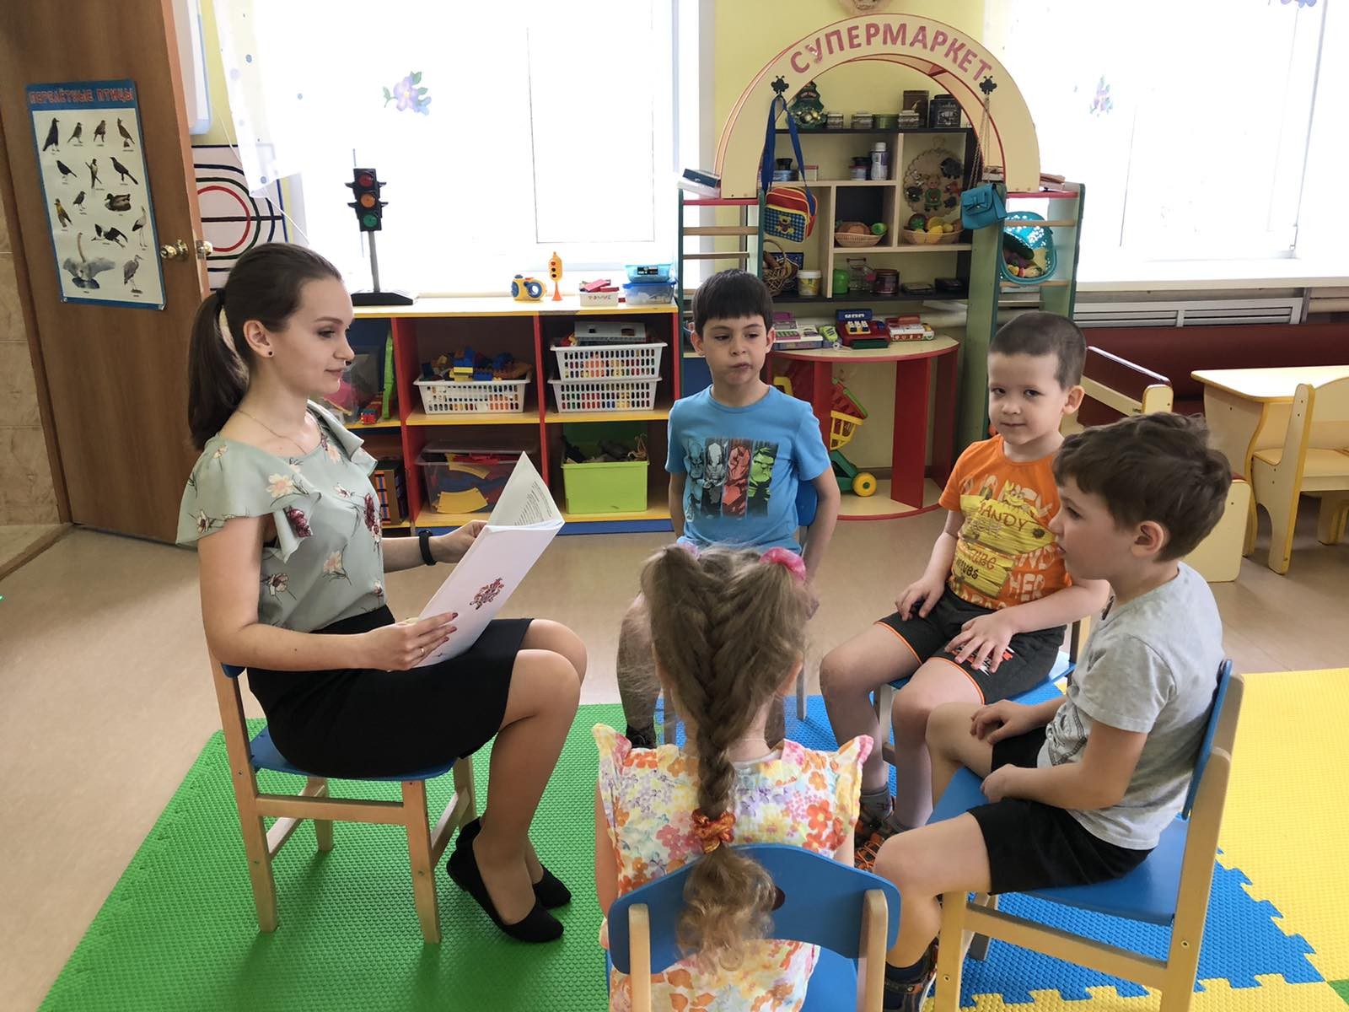
Занятие по программе «Социокультурные истоки» «Семейные традиции»

Slide 2
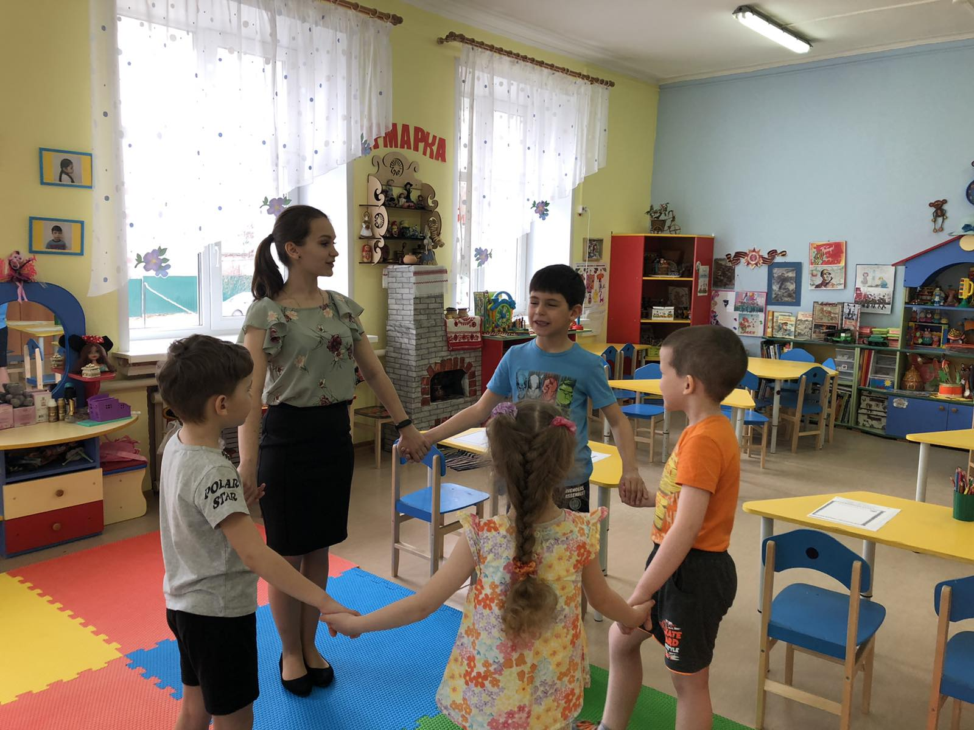
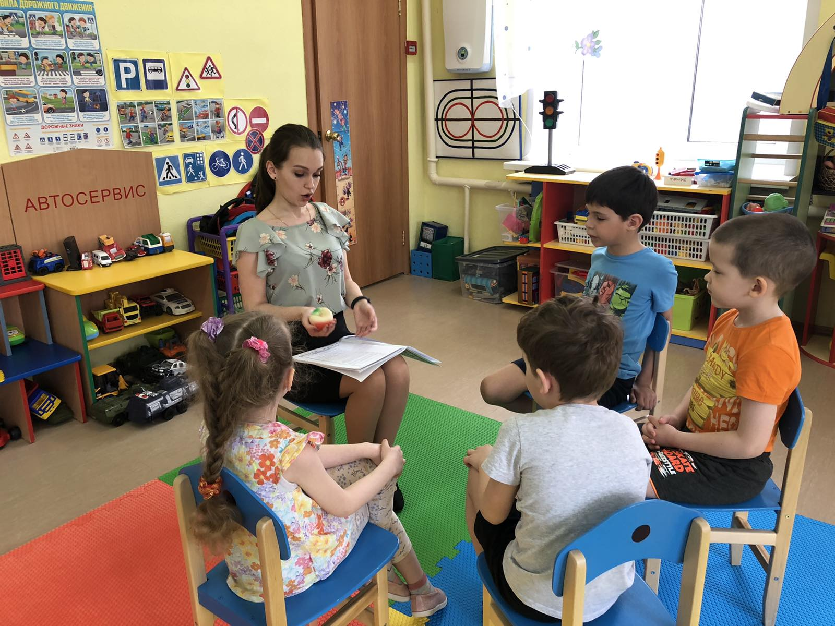

Slide 3
